Slide 1
Aplicația de alegere a profesorului de licență
Universitatea „Alexandru Ioan Cuza” din Iași
Facultatea de Informatică
Propusă de: Apetrei Alin Cosmin
Coordonator științific: Colab. Dr. Olariu Florin

Slide 2
Cuprins
Introducere
Situația actuală
Soluția propusă
Tehnologii utilizate
Arhitectura aplicației
Structura aplicației
Modulul studenți
Modulul profesori
Modulul administratori
Direcții de viitor
Concluzii

Slide 3
Introducere
Aplicația facilitează procesul de alegere al cadrului didactic coordonator pentru lucrarea de licență
Studenții pot să propună o temă în cazul în care nu găsesc una potrivită pentru interesele lor
Profesorii pot să vadă statistici cu privire la propria activitate
Stimularea comunicării dintre studenți și profesori
Mediu online

Slide 4
Situația actuală
Profesori
Cabinet didactic
Seminarii
Cursuri
E-mail
Studenți

Slide 5
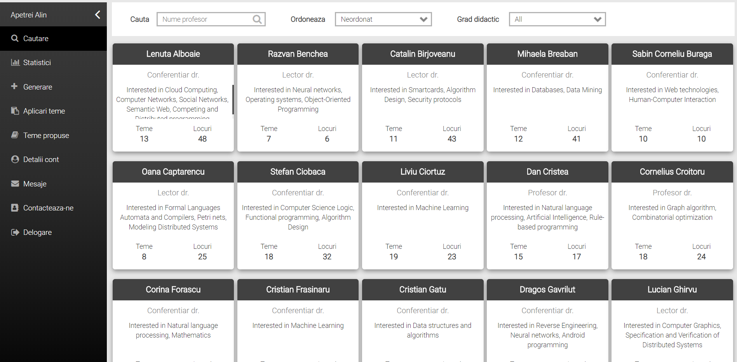
Soluția propusă

Slide 6








Tehnologii utilizate
Backend
Frontend

Slide 7
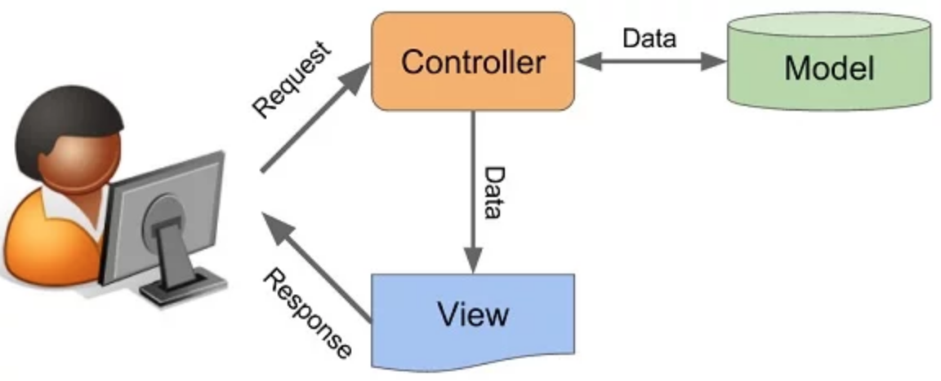
Arhitectura aplicației

Slide 8
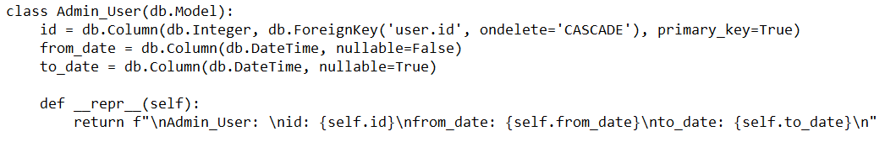
Model ( Back-end )
Este reprezentat de o mulțime de clase ce definesc:
Entități
Logica aplicației
Un mic exemplu din proiect:

Slide 9
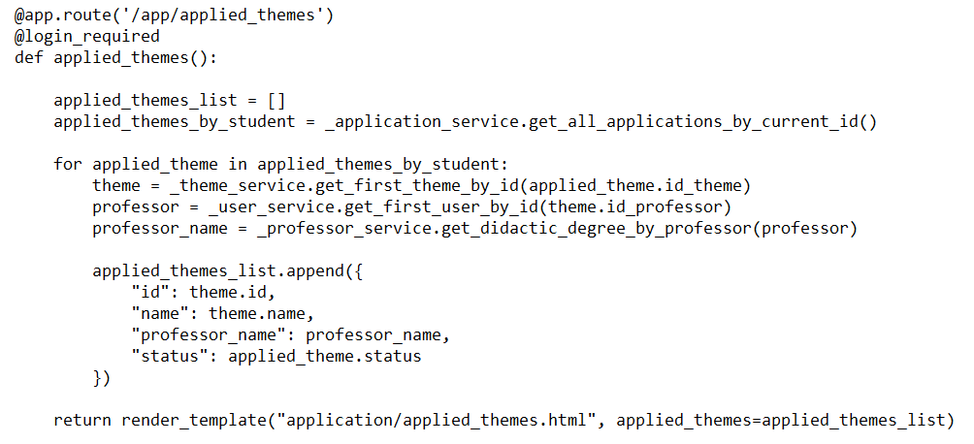
Controller
Reprezintă punctul de legătură dintre cereri și răspunsuri.
Un exemplu din proiect:

Slide 10
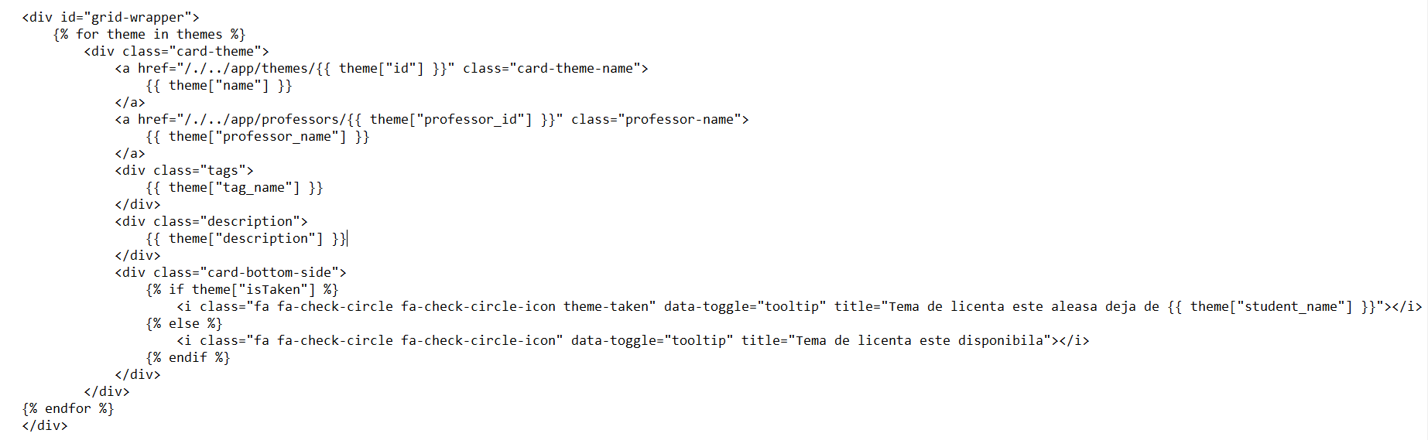
View ( Front-end )
Care este reprezentat de paginile HTML cu date trimise de pe server
CSS, JavaScript
Exemplu din proiect

Slide 11



Structura aplicației
Aplicația este împărțită în trei module
Studenți
Profesori
Administratori

Slide 12
Modulul studenți
DEMO

Slide 13
Modulul profesori
DEMO

Slide 14
Modulul administratori
DEMO

Slide 15
Direcții de viitor
Aplicația să țină evidența întâlnirilor și a discuțiilor dintre cadrul coordonator și studenți
Un nou mecanism de notificare să fie introdus, atunci când versiuni ale lucrării de licență scrise sunt încărcate în sistem sau când lucrarea a fost citită de către profesor
Folosind business intelligence platformă va putea extrage statistici legate de: framework-uri, categorii, tehnologiile utilizate de către studenți etc.

Slide 16
Concluzii
Aplicația se dorește a fi o platformă matură și scalabilă
Profesorii se pot ocupa de managementul lucrărilor de licență
Studenții pot alege una din temele postate de către profesori, să le fie generată o temă în funcție de interesele lor sau să propună la rândul lor o temă de licență
Administratorii ajută la ținerea aplicației în parametrii normali având o contribuție importantă în organizarea datelor

